Slide 1
Государственное учреждение социального обслуживания населения Тульской области «Социально-реабилитационный центр для несовершеннолетних Белевского района»
Консультация для родителей
на тему:
«Почему ребёнок плохо учится?»
Подготовила воспитатель:
Кузнецова Т.В.
Белёв, март, 2013г.

Slide 2
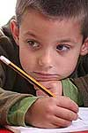
Содержание
1.Вступительное слово воспитателя.
2.Что такое отставание и неуспеваемость?
3.Способы преодоления неуспеваемости.
4.Заключение.

Slide 3
Цель:
Сформировать устойчивое понимание таких понятий как отставание и неуспеваемость и распространить опыт преодоления неуспеваемости

Slide 4
Почему школьник плохо учится?
Ребёнок – не робот, привязанный к книжкам, Гулять и играть должен каждый мальчишка, Девчонка не хочет всегда сидеть дома, – Такая проблема всем взрослым знакома! Как всё же ребёнка заставить учиться, За книжкой упорно день, вечер трудиться, В то время как может он просто сидеть И в мыслях в другие миры улететь? Не надо ребёнка ругать бесконечно. Попробуйте лучше в нём волю развить, С ним вместе вам надо учиться, конечно, А главное – просто ребёнка любить.

Slide 5
Отставание
1.Пробелы в знаниях (отсутствие мотивации учения)
2.Безответсвенность, слабая воля, отсутствие трудолюбия.
3.Недостаточность терпения и выдержки, легкомыслие, неусидчивость.
4.Избыток нерастраченной энергии, всевозрастающие стремления к самостоятельности.

Slide 6
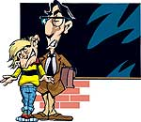
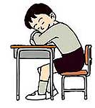
Неуспеваемость
1. Отсутствие интереса к учёбе.
2. Конфликты с педагогами.
3. Конфликты с товарищами по учёбе, с ребятами во дворе и т. д.
4. Конфликты с родителями и ( или)
между членами семьи.
5. Пробелы в ранее усвоенных знаниях.
6. Неумение организовать свою домашнюю работу.

Slide 7
Неуспеваемость
7. Отвлекающие факторы.
8. Отсутствие мотивации к учебной деятельности.
9.Недостаточное умение учиться.
10. Проблемы с развитием внимания и памяти.
11. Личные проблемы.
12. Ребёнок часто болеет.

Slide 8
Заключение
Мы сильно заблуждаемся, если думаем,
что жизнь ребенка в школьном возрасте вся принадлежит школе; нет, школа имеет только весьма небольшую долю в том естественном развитии ребенка, на которое гораздо большее
влияние оказывают время, природа и семейная жизнь.
К.Д. Ушинский
Семья
Ребёнок
Школа

Slide 9
Воспитание ребенка с четким представлением
Мы-это целенаправленный и
Ежедневный процесс, в котором происходит его
Самосовершенствование и саморазвитие. Данная работа ведет к
Триумфy личности ребенка. Это путь к
Единению ученика, его родителей и школы.

Slide 10
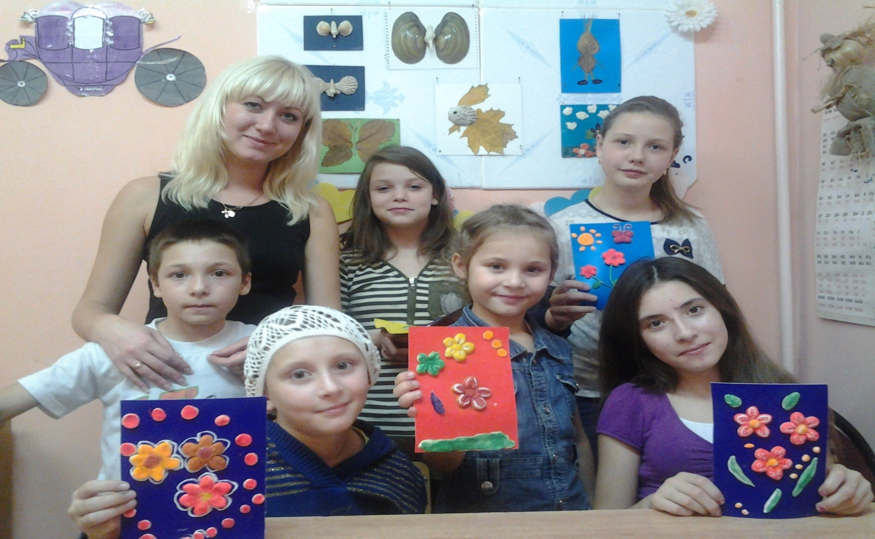
Спасибо за внимание!

